Slide 1
Módulo 9: Transporte sostenible

Slide 2
1. Introducción al módulo

Slide 3

1.1. Bienvenida y rompehielos
¿Qué medios de transporte utilizan con más frecuencia los turistas para llegar a tu región?
¿Cuáles son los más sostenibles?

Slide 4
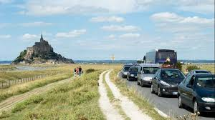
1.2. Actividad de lluvia de ideas: Impactos del turismo y el transporte
En grupos pequeños:
Enumerar 2 o 3 impactos positivos y negativos del transporte en el turismo (ambientales, sociales y económicos).
Compartir los resultados.
¿Qué aspectos podrían mejorarse localmente?

Slide 5
1.3. Introducción
"El transporte es la mayor fuente de emisiones de carbono del turismo, lo que convierte a la movilidad en la palanca clave para un turismo sostenible."
El turismo genera beneficios económicos, culturales y sociales en todo el mundo, pero también genera importantes costes ambientales. Más del 70 % de las emisiones del turismo provienen del transporte, principalmente la aviación y los vehículos privados. Este módulo explora la huella de carbono del transporte turístico, los principios de la movilidad sostenible e inclusiva, las estrategias para la transición a modos de transporte con bajas emisiones de carbono y las mejores prácticas de los destinos europeos.

Slide 6
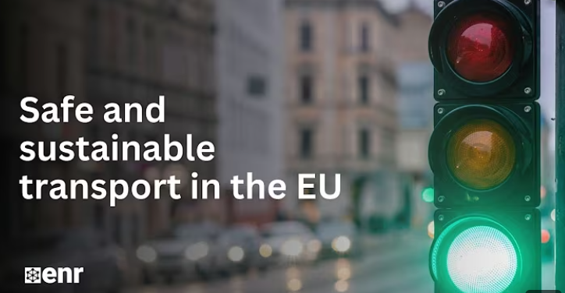
1.4. Visualización de video
Vídeo introductorio: « ¿Cómo promueve la UE un transporte seguro y sostenible? »

Slide 7
2. Turismo y clima: la huella de carbono
del transporte

Slide 8
2.1 Panorama general: Huella global de GEI del turismo
El turismo mundial es una fuente importante de gases de efecto invernadero.
Aproximadamente el 5 % de las emisiones globales de CO₂ en 2016 provinieron del turismo.
Se estima que la huella global, incluyendo las cadenas de suministro, representa el 8,8 % de las emisiones globales de GEI.
Las emisiones del transporte se duplicaron entre 2005 y 2016, alcanzando 1597 Mt de CO₂, y se prevé que aumenten a 1998 Mt para 2030 (OMT e ITF, 2018).

Slide 9
2.2 Emisiones del transporte por modo
Las emisiones del turismo se relacionan mayoritariamente con el transporte. La aviación por sí sola contribuye con la mayor parte, seguida del transporte por carretera. El ferrocarril y los modos de transporte activos siguen siendo marginales, pero representan la mayor oportunidad de cambio.
Modo | Porcentaje de emisiones del turismo | Notas
Aviación | 40–55% | Vuelos de larga y corta distancia, los más intensivos en carbono.
Carretera | ~30% | Principalmente automóviles privados, autobuses con menor impacto.
Ferrocarril | <5% | Menor intensidad de carbono por pasajero-km.
Otro | <2% | Modos marítimos y de nicho.

Slide 10
2.3 Intensidad de CO₂ de los modos de transporte
La intensidad de carbono de los medios de transporte varía considerablemente. La aviación emite aproximadamente 285 g de CO₂/km, en comparación con los <20 g/km del ferrocarril. Elegir opciones bajas en carbono puede reducir las emisiones en más del 90 % por viajero/a.
Modo | Avg. CO₂ emissions (per passenger-km) | Relative Impact
Aviación (de corto recorrido) | ~285 g | Muy alto
Coche privado | ~150 g | Alto
Autobús | ~40 g | Moderado
Tren | <20 g | Bajo
Ciclismo/Caminata | ~0 g | Mínimo

Slide 11
3. Principios de movilidad sostenible e inclusiva

Slide 12
3.1. Marco estratégico: Evitar-Cambiar-Mejorar
El marco Evitar-Cambiar-Mejorar guía la movilidad sostenible:
Evitar viajes innecesarios
mediante una planificación inteligente y la digitalización.
Cambiar: trasladar los viajes a modos con bajas emisiones de carbono (tren, autobús, bicicleta).
Mejorar: aumentar la eficiencia donde las alternativas son limitadas (vehículos más limpios, mejores combustibles).

Slide 13
3.2. Instrumentos políticos de la UE que apoyan la movilidad
Planes de Movilidad Urbana Sostenible (PMUS)
RTE-T (Red Transeuropea de Transporte)
DG MOVE
Planificación local para caminar, andar en bicicleta y transporte público/compartido.
Una ecoetiqueta internacional líder para hoteles, campings y atracciones, centrada en la gestión y educación ambiental.
Marco de políticas y financiación de la UE que integra la sostenibilidad en las estrategias de movilidad.

Slide 14
3.3. Comportamiento y hábitos de movilidad
Las decisiones de movilidad de los turistas están fuertemente condicionadas por sus hábitos diarios.
Quienes utilizan el transporte público o la bicicleta en casa tienen mayor probabilidad de adoptar opciones bajas en carbono al viajar.
Los usuarios de coche o viajeros frecuentes tienden a reproducir estos hábitos en el turismo.
Esta “transferencia de hábitos” demuestra que promover opciones sostenibles en el país de origen puede generar efectos indirectos en el turismo.

Slide 15



3.4. Movilidad sostenible y accesibilidad
La movilidad inclusiva y sostenible es vital para un turismo equitativo.
ODS 11.2: Garantizar sistemas de transporte seguros, asequibles, accesibles y sostenibles para todos de aquí a 2030.
PNUMA/OMT: La movilidad turística debe incluir infraestructuras inclusivas y servicios con bajas emisiones de carbono.
La accesibilidad vincula los objetivos ambientales con la inclusión comunitaria, garantizando beneficios tanto para residentes como para visitantes.

Slide 16
4. Ejemplos de buenas prácticas en Europa

Slide 17
4.1 Mejores prácticas en movilidad turística sostenible
Transporte público de bajas emisiones
Infraestructura de movilidad activa y ciclismo
Transporte rural y a demanda
Soluciones de movilidad digital e inteligente
Transporte marítimo e intermodal sostenible
Bélgica: TEC y De Lijn
despliegan autobuses eléctricos y conectividad regional.
España: Autobuses híbridos/eléctricos de Barcelona + billete integrado con metro y bicicletas compartidas.
Bélgica (Gante):
Amplia red ciclista.
Dinamarca (Copenhague):
Bicicletas compartidas + planificación urbana para la movilidad activa.
España (Castilla y León):
Autobús a la carta
que conecta pequeñas localidades.
SMARTA-NET (UE): Proyecto de la DG
MOVE (2019-2024) que apoya proyectos piloto de movilidad rural.
Dinamarca: Rejseplanen – planificador de viajes nacional en tiempo real..
España (Barcelona):
MobilitApp integra metro, autobús, tranvía y bicicletas compartidas.
Dinamarca: transbordadores eléctricos para rutas cortas.
Bélgica: puertos que conectan trenes, autobuses y bicicletas para un turismo marítimo sostenible.

Slide 18
5. Actividad grupal: Diseño de un plan de movilidad

Slide 19
5. Actividad grupal: Diseño de un plan de movilidad
En grupos pequeños:
Crear un Plan de Movilidad Turística Sostenible para un destino (real o imaginario) utilizando el marco ASI.
Definir:
2 acciones en Evitar
2 acciones en Cambiar
1 acción en Mejorar
Partes interesadas responsables (autoridad local, pymes, grupos comunitarios)
Beneficios esperados (ambientales, económicos, sociales)
Cada grupo comparte una idea clave.

Slide 20
6. Conclusiones

Slide 21
La movilidad sostenible es fundamental para reducir el impacto climático del turismo, a la vez que mejora la accesibilidad y los beneficios locales.
Ejemplos europeos —desde autobuses y ferries eléctricos hasta redes de bicicletas y aplicaciones digitales— demuestran que el cambio es posible y beneficioso.
Transformar la movilidad requiere apoyo político, infraestructura y un cambio de comportamiento.
Los y las profesionales del turismo desempeñan un papel crucial a la hora de guiar los destinos hacia un futuro más verde, justo y resiliente.

Slide 22
7. Actividades y recursos de autoaprendizaje

Slide 23
7.1 Cuestionario y reflexión en grupo
Cuestionario de opción múltiple y verdadero/falso.
Debate: en grupos pequeños revisar las respuestas y compartir experiencias.
Reflexión sobre un escenario: diseñar un plan de movilidad sostenible para un destino costero que depende de coches y vuelos chárter.

Slide 24
7.2 Recursos de autoaprendizaje
Vídeos:
“Movilidad sostenible e inteligente en Europa” – Comisión Europea
“¿Cómo se relaciona el transporte con el turismo sostenible?” – YouTube
“Transporte ecológico en el turismo sostenible” – YouTube
Lecturas
National Geographic: Cómo viajar mejor
Sustainable Travel International: Huella de carbono del turismo
Comisión Europea: Estrategia de movilidad inteligente y sostenible

Slide 25
Preguntas de reflexión:
¿Qué estrategia de los videos es más aplicable a un destino turístico real?
¿Cuál es el mayor obstáculo: económico, cultural o de infraestructura?
¿Cómo influyen los hábitos de movilidad en casa en las decisiones de viaje?
Sugiere una acción que una pyme pueda implementar para promover la movilidad sostenible.
Utiliza la hoja de actividades proporcionada.

